Slide 1
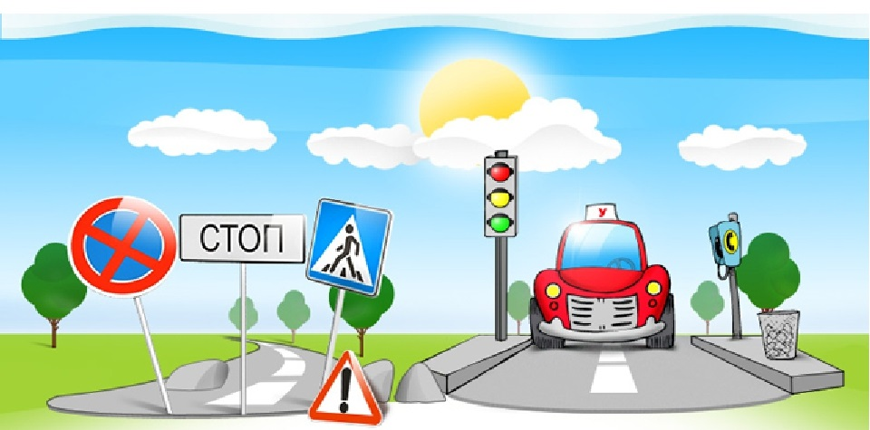
Своя игра
Игровой практикум для воспитанников старшей группы детских садов

Slide 2
Тема | Баллы
Сигналы светофора
Дорога
Транспорт
Безопасность
10
20
30
40
50
10
20
30
40
50
10
20
30
40
50
10
20
30
40
50

Slide 3
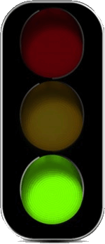
Тема «Сигналы светофора» 10 баллов
Что означает зеленый сигнал светофора?
Ответ: «Движение разрешено»

Slide 4
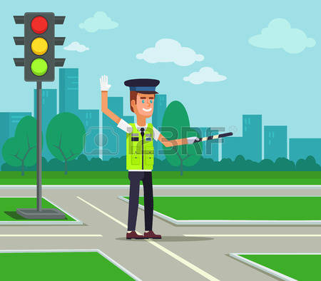
Тема «Сигналы светофора» 20 баллов
Полицейский, регулирующий движение на перекрёстке.
Ответ: «Регулировщик»

Slide 5
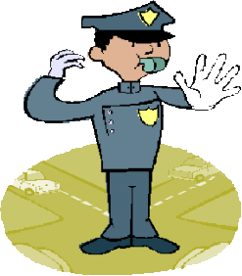
Тема «Сигналы светофора» 30 баллов
Звуковой инструмент сотрудников ГИБДД?
Ответ: «Свисток»

Slide 6
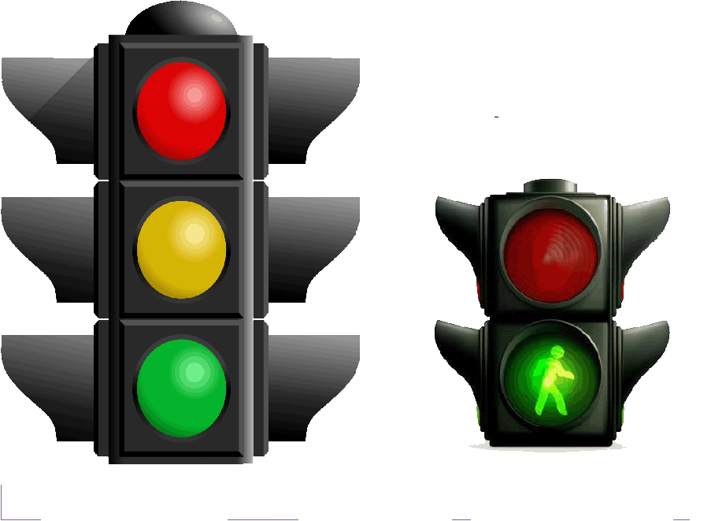
Тема «Сигналы светофора» 40 баллов
Какие сигналы имеют пешеходные светофоры
Ответ: «Красный и зелёный»

Slide 7
Тема «Сигналы светофора» 50 баллов
Что означает желтый сигнал светофора?
Ответ: «Движение запрещено»

Slide 8
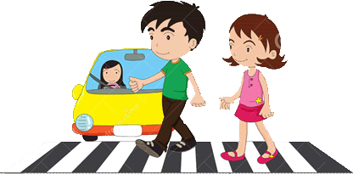
Тема «Дорога» 10 баллов
Человек, идущий по тротуару.
Ответ: «Пешеход»

Slide 9
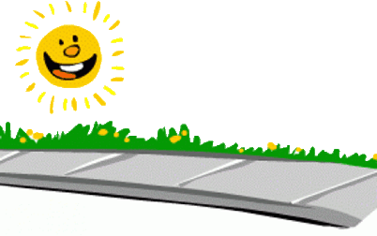
Тема «Дорога» 20 баллов
Часть дороги, по которой идут пешеходы.
Ответ: «Тротуар»

Slide 10
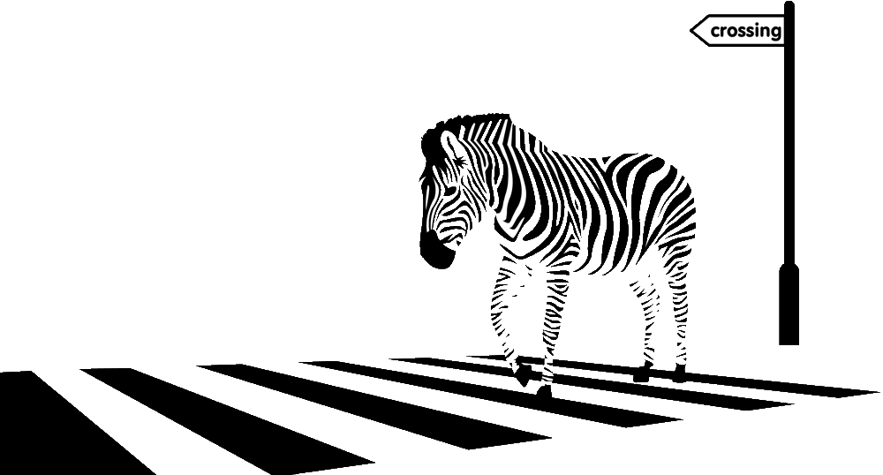
Тема «Дорога» 30 баллов
Полосатая разметка пешеходного перехода.
Ответ: «Зебра»

Slide 11
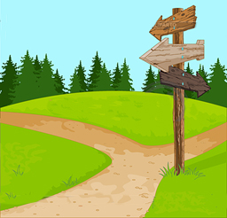
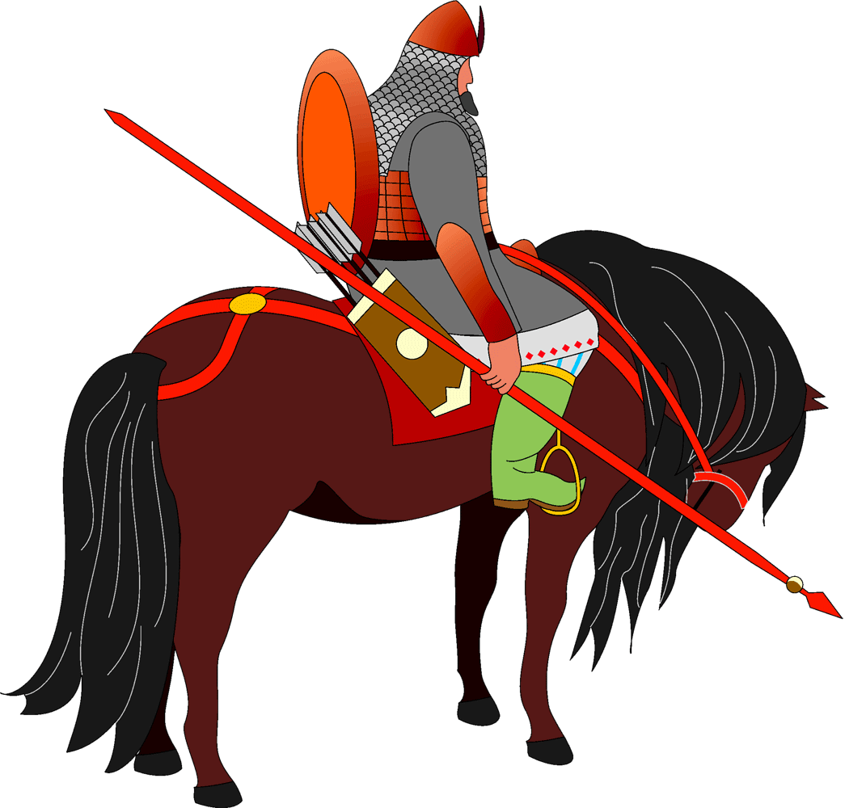
Тема «Дорога» 40 баллов
Место пересечения улиц, дорог
Ответ: «Перекресток»

Slide 12
Тема «Дорога» 50 баллов
Часть дороги, по которой движется транспорт?
Ответ: «Проезжая часть»

Slide 13
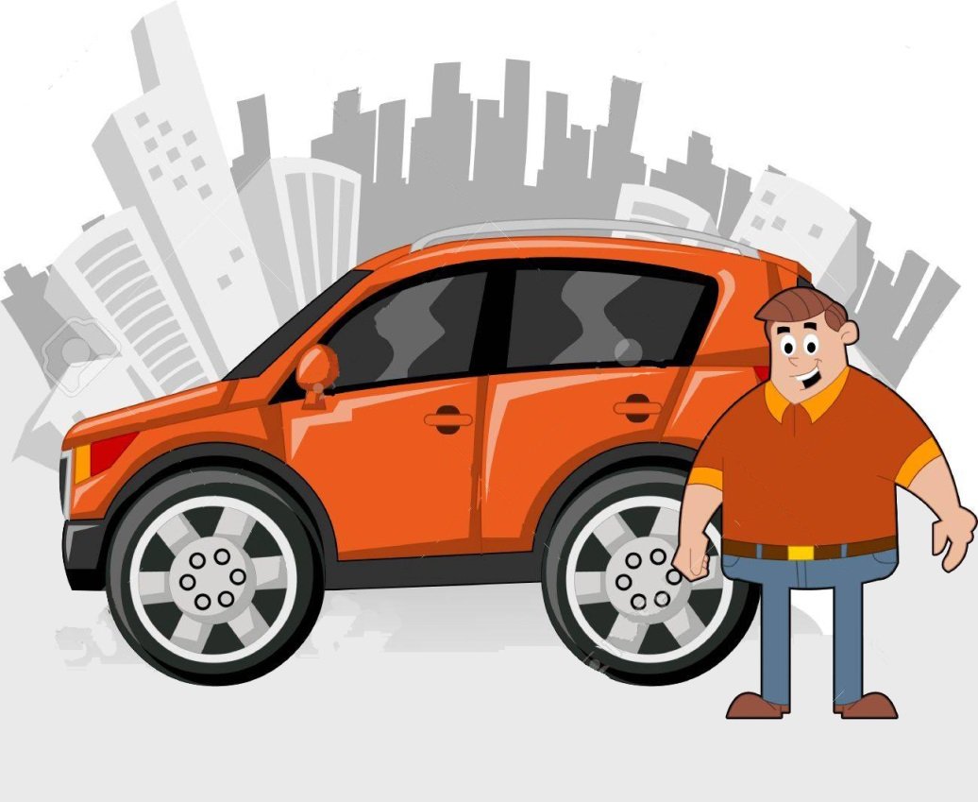
Тема «Транспорт» 10 баллов
Человек, управляющий автомобилем.
Ответ: «Водитель»

Slide 14
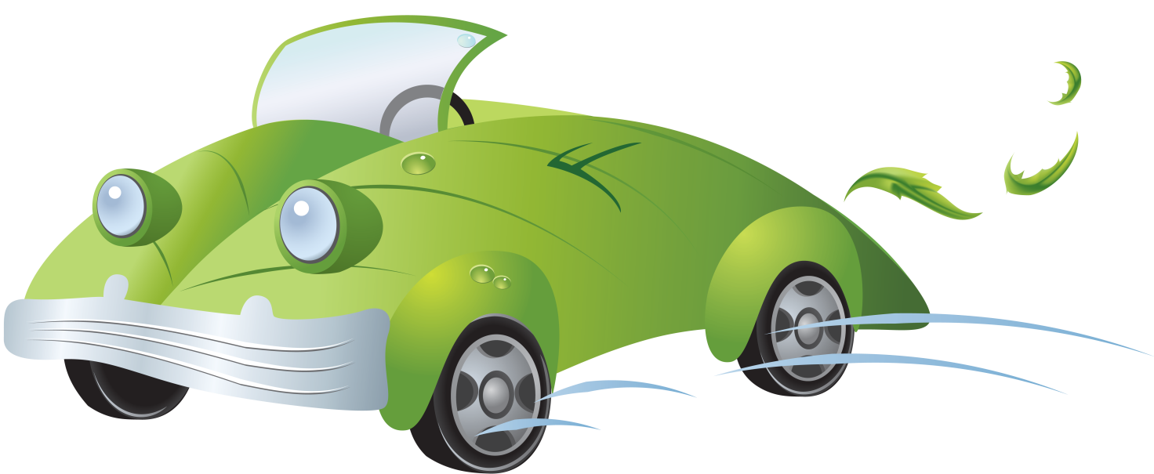
Тема «Транспорт» 20 баллов
Самодвижущееся четырёхколёсное транспортное средство
Ответ: «Автомобиль»

Slide 15
Тема «Транспорт» 30 баллов
Дом для автомобиля
Ответ: «Гараж»

Slide 16
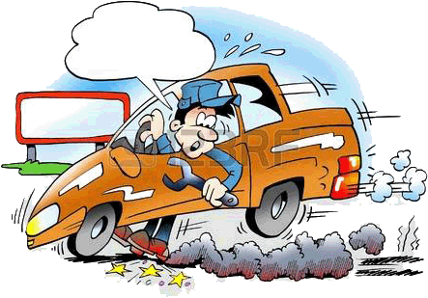
Тема «Транспорт» 40 баллов
Устройство для остановки автомобиля
Ответ: «Тормоз»

Slide 17
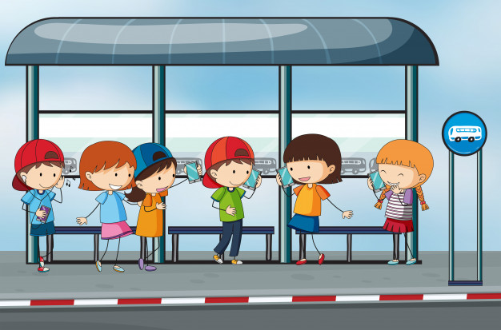
Тема «Транспорт» 50 баллов
Место для посадки и высадки пассажиров общественного транспорта
Ответ: «Остановка»

Slide 18
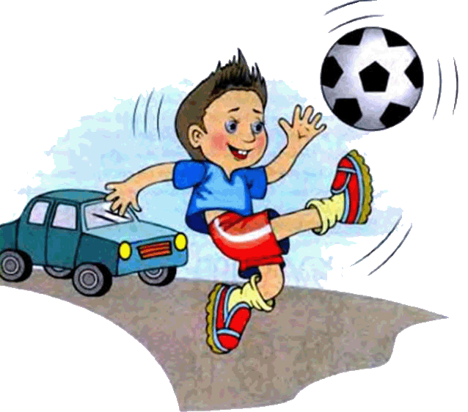
Тема «Безопасность» 10 баллов
Можно ли играть в мяч на проезжей части?
Ответ: «Нет, это опасно»

Slide 19
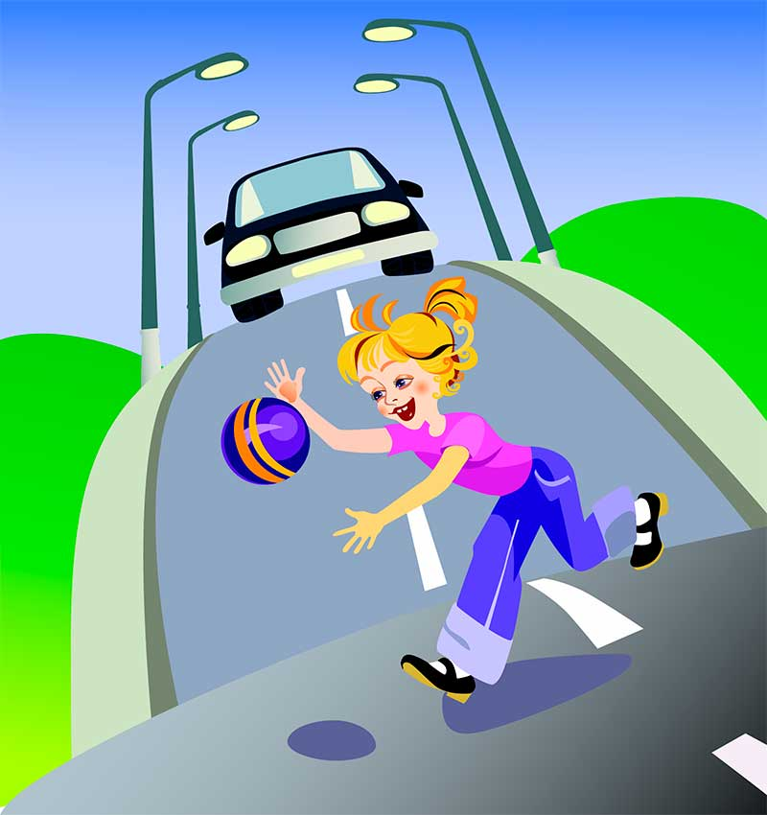
Тема «Безопасность» 20 баллов
Можно ли перебегать дорогу перед близко идущим транспортом?
Ответ: «Нет, это опасно»

Slide 20
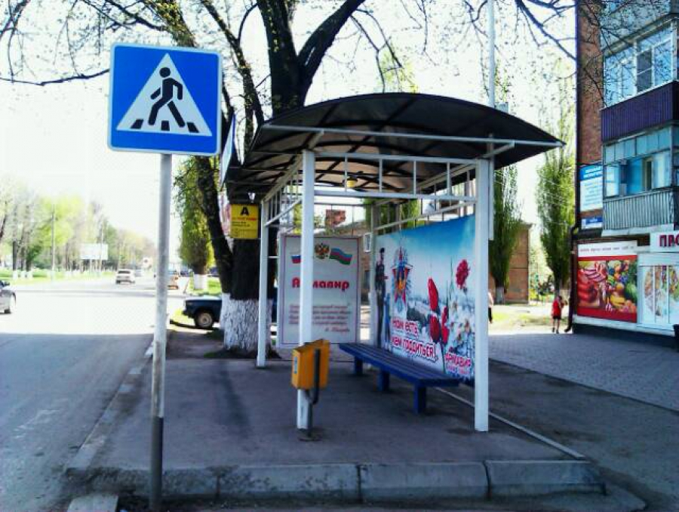
Тема «Безопасность» 30 баллов
Где нужно ждать общественный транспорт?
Ответ: «На остановке»

Slide 21
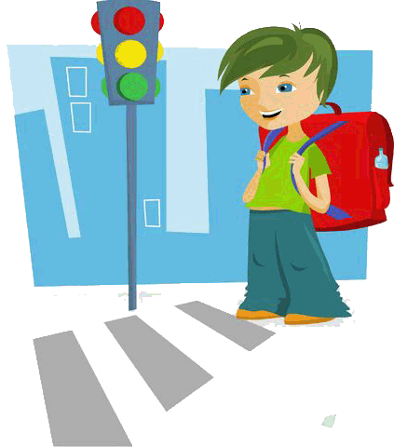
Тема «Безопасность» 40 баллов
Можно ли переходить проезжую часть, если горит красный сигнал светофора, а машин нет?
Ответ: «Нет, это запрещено»

Slide 22
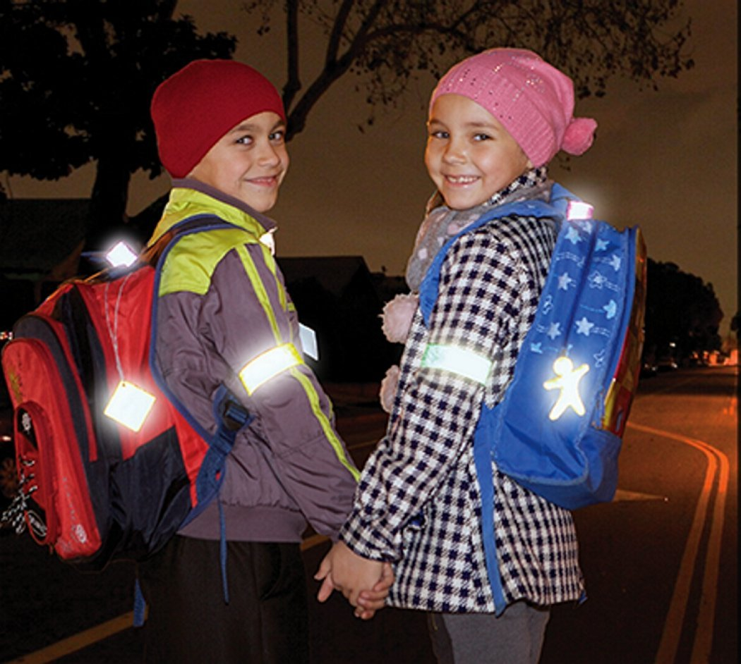
Тема «Безопасность» 50 баллов
Что необходимо носить пешеходам в темное время суток?
Ответ: «Световозвращающие элементы»

